Slide 1
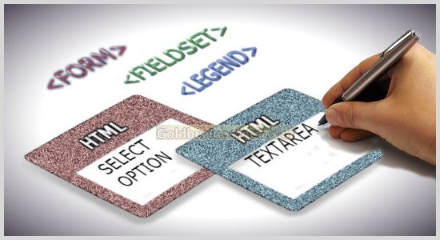
СОЗДАНИЕ ФОРМ В HTML5

Slide 2
Общее описание
HTML формы являются элементами управления, которые применяются для сбора информации от посетителей веб-сайта.
Веб-формы состоят из набора текстовых полей, кнопок, списков и других элементов управления, которые активизируются щелчком мыши. Технически формы передают данные от пользователя удаленному серверу. Для получения и обработки данных форм используются языки веб-программирования, такие как PHP, Perl.

Slide 3
Создание формы
Форма начинается с парного тега <form></form>. Тег <form> удерживает все элементы управления формы, которые также называются полями. Атрибуты этого элемента содержат информацию, общую для всех полей формы, поэтому в одну форму нужно включать поля, объединенные логически.
Атрибут name. Значение этого атрибута означает имя HTML формы.
Атрибут action. Значение этого атрибута отвечает за путь к файлу скрипта, который будет обрабатывать форму. То есть мало ввести данные в форму, их же ведь ещё нужно соответствующим образом обработать, и вот как раз путь к этому файлу-обработчику и находится в значении атрибута action.
Атрибут method. У него может быть одно из двух значений: post или get. Этот атрибут определяет способ отправки. Первый способ является скрытой отправкой данных, а второй открытой.

Slide 4
Добавление текстового поля
Добавляется текстовое поле с помощью тега <input>, а точнее с помощью атрибута этого тега type со значением text.
Атрибут type отвечает за тип элемента ввода. В данном случае, мы указали, что это обычное текстовое поле.
Атрибут name отвечает за имя элемента. Здесь мы указали, что имя данного поля firstname.
Атрибут value отвечает за значение этого поля по умолчанию.

Slide 5
Добавление текстового поля для ввода пароля
Однострочное текстовое поле для ввода не обычных символов, а ввода пароля, то есть текст должен быть скрыт точками.
Теперь значением атрибута type является password. Остальные атрибуты те же, что и для обычного текстового поля.

Slide 6
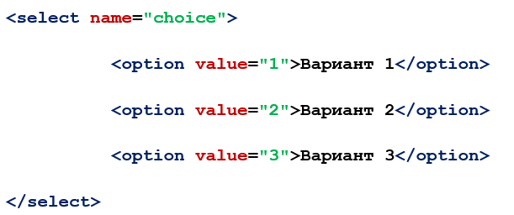
Добавление выпадающего списка
Состоит из объявления создания выпадающего списка и добавления элементов списка.
Тег <select> означает начало выпадающего списка. Заканчивается список тегом </select>. Элементы списка создаются с помощью тега <option>. Значение атрибута value означает, какое значение будет у переменной choice, то есть либо choice = 1, либо choice = 2, либо choice = 3. Сразу после окончания описания тега <option> ставится то, что увидит пользователь в выпадающем списке.

Slide 7
Добавление текстовой области
Для добавления текстовой области используется тег <textarea>.
Создана текстовая область высотой в 10 строк (значение атрибута rows) и шириной в 45 символов (значение атрибута cols). Внутри этого парного тега указывается текст в текстовой области по умолчанию.

Slide 8
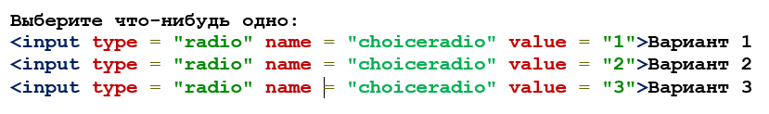
Добавление радиокнопки
Радиокнопка или переключатель (radio-button) - элемент интерфейса, который позволяет пользователю выбрать один пункт из предопределенного набора (группы). Для создания радиокнопки используется тег <input> типа radio.
Атрибут name отвечает не только за задание имени, но и одна группа радиокнопок должна иметь одно и то же значение атрибута name. Если НЕ сделать одинаковыми имена у этих трёх радиокнопок, то они станут независимыми, а, следовательно, можно будет выбрать сразу несколько вариантов.
Атрибут value означает значение переменной choiceradio. Сразу после описания тега <input> идёт текст, который увидит пользователь рядом с соответствующей радиокнопкой.

Slide 9

Добавление переключателей
Переключатели (checkbox) создаются с помощью тега <input> типа checkbox.
Если флажок будет стоять, то значение переменной terms будет yes, если не будет стоять, то значение этой переменной будет "", то есть пустой строкой.

Slide 10

Добавление поля для выбора файла
При загрузке файла на сервер, часто приходится использовать поле вставки имени файла, которое создается с помощью тега <input> типа file.

Slide 11
Кнопки
Обычная кнопка
Создается кнопка, которая сама по себе не совершает никаких действий и не отправляет форму на сервер. Это многофункциональная кнопка, управляемая JavaScript (обычно через событие click).
Значение атрибута type - button, сообщает браузеру, что это кнопка.
Атрибут name - это имя кнопки.
Значение атрибута value отвечает за текст на кнопке.

Slide 12
Кнопки
2. Kнопка submit
Kнопка submit, при нажатии на которую форма отправляется на обработку к файлу, указанному в атрибуте action тега <form>.

Slide 13

Кнопки
3. Kнопка Reset
Создается кнопка для очистки формы.

Slide 14
Кнопки
4. Kнопка Submit в виде изображения
Загружает изображение, которое используется вместо кнопки Submit. Для работы тег <input> должен содержать также атрибут src, указывающий путь к изображению.

Slide 15
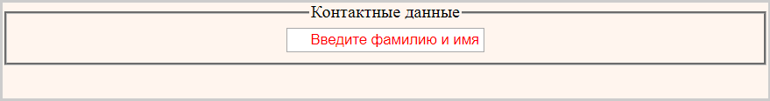
ГРУППА
Группа объединяет несколько полей форм и элементов управления, имеющих сходное назначение. Визуально группа представляет собой рамку, окружающую содержимое формы, и имеющую заголовок, расположенный на верхней или нижней границе.
Группа создается с помощью парного тега <fieldset>:
<fieldset>
Содержимое группы
</fieldset>
Заголовок группы задается с при помощи парного тега <legend>, который должен помещаться либо после открывающего тега <fieldset>, либо перед закрывающим тегом </fieldset>. В первом случае заголовок будет отображаться на верхней границе группы, во втором – на нижней.

